Slide 1
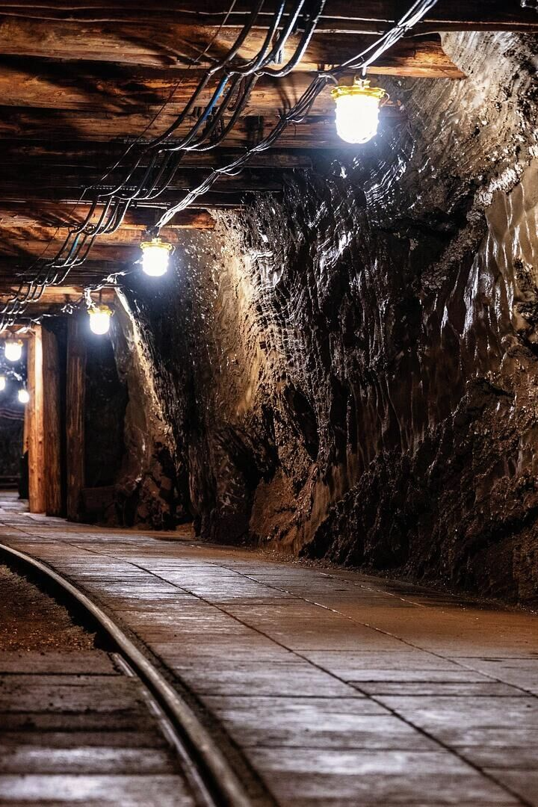
Шахтёр: профессия мужества и надёжности
За сценой нашего комфорта стоят многие трудолюбивые люди. Один из них - шахтёр. Погрузимся в мир шахтёрской профессии и изучим её детали.
Презентация профориентационного урока "Моя Россия – новые горизонты" по теме: "Профессия: шахтёр"
newUROKI.net
Всё для учителя – всё бесплатно!
newUROKI.net

Slide 2
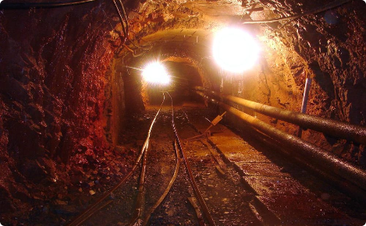
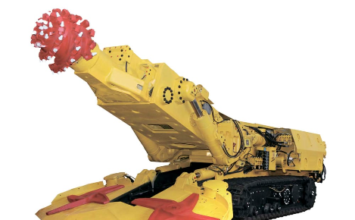
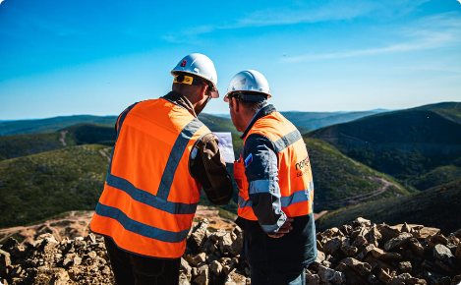
Что такое шахтёрская профессия?
Шахтёр это специалист по добыче полезных ископаемых, работающий под землей. Различают открытые и подземные шахты. Руда добывается и обрабатывается на местных карьерах и шахтах, находящихся на десятках и сотнях метров под землёй.
Выработка и штрек
Угольный комбайн
Геологоразведка
Добыча полезных ископаемых начинается с ручной работы шахтёров. После определения родников железных источников приступают к прокладке путей следования грузовой техники.
Наиболее распространённой технологией нарезки руды является комбайновая методика. Бывают и другие методы, такие как пневмо- и гидрокамеры. Каждый метод нарезки выбирается в зависимости от особенностей рудника.
Геологи занимаются нахождением источников драгоценных металлов, которые затем подаются шахтёрам. Сложность заключается в том, что ископаемые находятся на различных глубинах в земле, и геологи должны тщательно выбирать точки для бурения.
newUROKI.net

Slide 3
Типы шахт и основные этапы разработки
Существуют различные типы рудных шахт, от открытых до подземных, от выемочных до добычных. Чтобы начать добычу, шахтёрам необходимо пройти несколько этапов разработки.
Открытая шахта
Подземная шахта
Уголь добывается путём вскрытия земной поверхности и создания открытых карьеров. Часто используется в местах большой глубины.
Это основной тип шахт в нашей стране. Экономически, это наиболее дорогой способ добычи полезных ископаемых, однако это также наиболее сложный и опасный тип работ.
Проектирование
Строительство
Проектирование начинается с исследования территории и нахождения самой руды. Затем тщательно расчерчивают эту территорию, создавая модель пригодную для добычи. После проверки находимой руды, происходит выбор метода добычи и определение техники для этого.
После этого шахту начинают строить. Конструкция построена методами инженерного строительства. Иногда возникают проблемы при строительстве на очень большой глубине, из-за чего некоторые проекты приходится пересматривать.
newUROKI.net

Slide 4
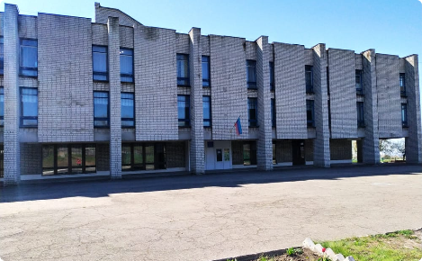
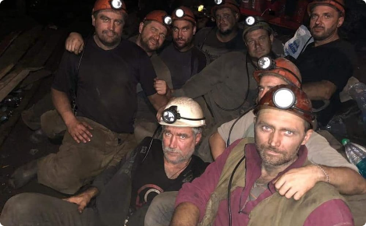
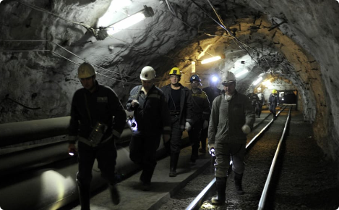
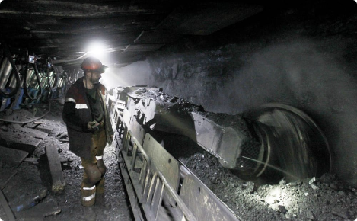
Необходимые навыки и качества для работы в шахте
Шахтёры должны обладать навыками, необходимыми для безопасной и производительной работы в опасной среде.
Обучение
Командный дух
Физическая выносливость
Принятие решений
Чтобы стать шахтёром, необходимо окончить профессиональные учебные заведения. Обучение длится несколько лет и включает в себя специализированные дисциплины и практику на безопасность.
Работа в шахте требует тесного контакта и сотрудничества между членами команды. Шахтёры должны уметь работать в команде и выполнять свою работу точно и вовремя.
Работа в шахте требует физической подготовки. Шахтёры должны иметь сильное здоровье и быть готовыми к тяжелой работе.
Шахтёры должны быть готовы принимать решения быстро и точно в случае необходимости. Это важный навык, который помогает избежать опасности на шахте.
newUROKI.net

Slide 5
Опасности на шахте и меры безопасности
Работа в шахте является одной из самых опасных. Шахтёры сталкиваются с множеством рисков, таких как опасность обвала горной породы, аварии и отравление газами.
1
2
3
Мониторинг безопасности
Использование современных технологий
Тревожные сигналы
Шахта настроена на своевременную работу. Например, в случае опасности на шахте устанавливается специальная система тревожного оповещения для всех работников по радиосвязи и сигнализация на шахтных выработках.
Все основные направления шахты мониторятся, и любое неблагоприятное событие сразу отслеживается. Шахтёрам также полезно знать, как предотвратить аварии и знать основные правила безопасности.
Современные технологии являются необходимыми для обеспечения безопасности на шахте. В настоящее время пытаются заменить многие задачи на автоматизированные средства, что минимизирует опасности и сокращает количество вредных выбросов.
newUROKI.net

Slide 6
Зарплата и перспективы карьерного роста
Шахтёры получают удобные условия труда, стабильную зарплату и возможность карьерного роста.
Стартовая зарплата
Перспектива карьерного роста
Бонусы
Шахтёры имеют относительно высокую зарплату на стадии начального этапа своей карьеры. Сумма может вырасти на 50% в течение первого года работы.
Некоторые компании также предоставляют шахтёрам расширенные бонусы в виде дополнительных льгот, таких как бесплатное медицинское обслуживание и оплату путешествий на отдых на экзотических курортах.
После установления на профессиональном уровне, работник имеет возможность идти по карьерной лестнице. Наиболее талантливые и усердные шахтёры имеют возможность повышения до больших должностей и управления шахтами.
newUROKI.net

Slide 7
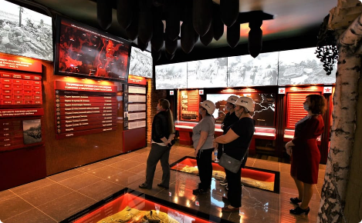
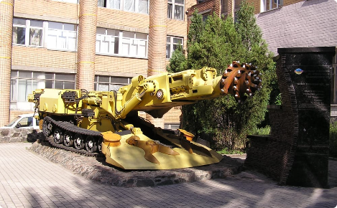
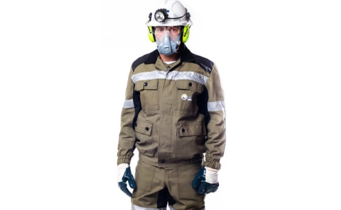
Интересные факты о шахтёрской профессии
Шахтёрская профессия полна интересных фактов и древних традиций.
Главные музеи шахтёрской культуры
Традиции шахтёров
Шахтная техника
Спецодежда шахтёра
Во многих городах, имеющих богатую историю в шахтёрской добыче, существуют музеи, которые погружают посетителя в мир шахты и историю её создания.
Празднование Дня шахтёра: В разных странах и регионах есть традиция отмечать специальный День шахтёра. Это мероприятие посвящено уважению к труду и подвигам шахтёров, а также отмечает вклад этой профессии в развитие общества.
Шахтная техника представляет собой специализированные машины и оборудование, используемые в горнодобывающей промышленности для добычи полезных ископаемых из недр земли. Эта техника играет ключевую роль в обеспечении эффективности и безопасности добычи в различных типах шахт и рудников.
Спецодежда для шахтёра – это специализированный комплект защитной одежды и средств индивидуальной защиты, предназначенный для обеспечения безопасности и комфорта при работе в условиях шахт и рудников.
newUROKI.net

Slide 8
Вопросы и ответы от шахтёра в качестве гостя-эксперта
Проведение общения с шахтёром даст возможность оценить свою заинтересованность в профессии и получить ответы на возникающие вопросы.
Является ли профессия шахтёра опасной?
Какой шахтёр получает самые высокие доходы?
Какие пути карьерного роста имеют шахтёры?
Да, шахтёрская профессия является одной из самых опасных профессий, и работники постоянно трудятся под непрерывным риском.
Шахтёры, работающие в крупных компаниях на самых продуктивных шахтах, зарабатывают наибольшую зарплату, а также те, кто давно уже заняты в шахте и имеют высокий профессиональный статус.
Шахтёры имеют широкий выбор путей карьерного роста: от простого шахтёра до руководителя производства или менеджера проекта.
newUROKI.net

